Slide 1


Социальная кампания группы учащихся Оренбургской области
курса «Повышение эффективности социальной рекламы в РФ 2021»
СПАСЕМ УРАЛ

Slide 2



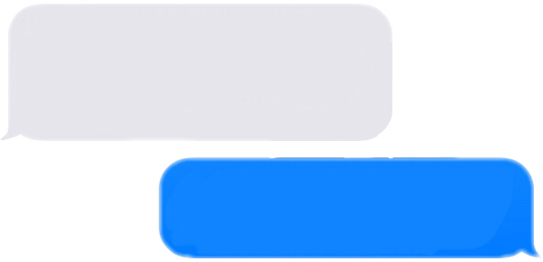



КАК ВЫБРАЛИ ТЕМУ?
СПАСЕМ УРАЛ
По результатам кросс-регионального рейтинга
Оренбургской области на май 2021 года
лидировала тема экологии.
Диагностика региона показала
сложную экологическую ситуацию
В Оренбуржье
Три эксперта и
40% учебной группы
отметили экологию
главной проблемой
Оренбургской области
Три главные темы СМИ 2021:
Экология – 1567 публикаций
Медицина – 1034 публикации
Коррупция – 874 публикации

Slide 3
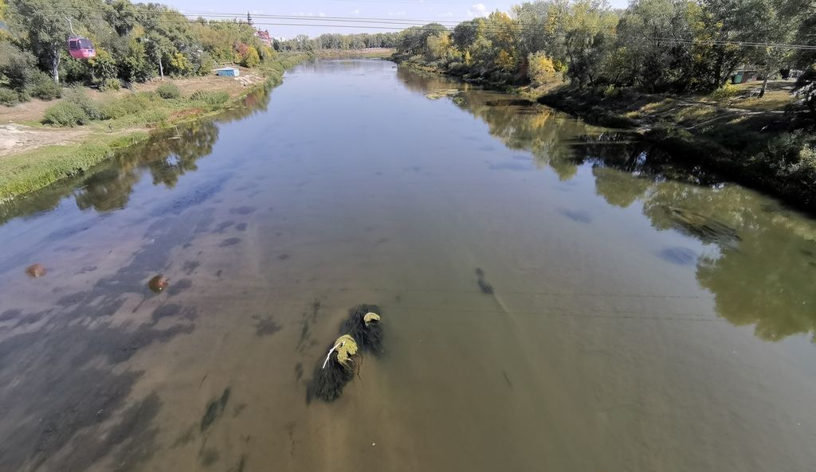
КАК ИЗМЕНИЛСЯ УРАЛ ЗА ПОЛВЕКА
уровень воды в реке Урал у Оренбурга в 2021 году достиг минимальных значений - 95 см!
СПАСЕМ УРАЛ

Slide 4
КАКАЯ ЦЕЛЬ КАМПАНИИ?
СПАСЕМ УРАЛ
Привлечь внимание к проблеме умирания реки Урал.
Задача 1. Инициировать
общественную дискуссию
о проблемах реки Урал
Задача 2. Стимулировать принятие значимых политических решений по спасению реки Урал

Slide 5
СПАСЕМ УРАЛ
Последняя суббота сентября –
день реки Урал в Оренбуржье
(учрежден в 2018 году)
#спасемУрал

Slide 6
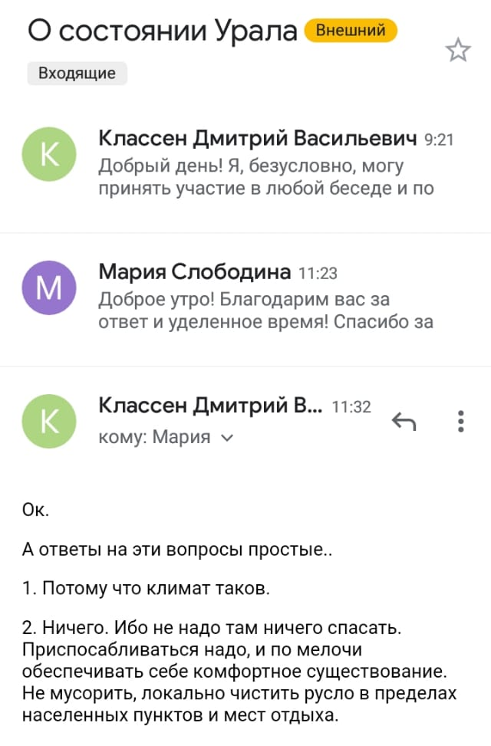
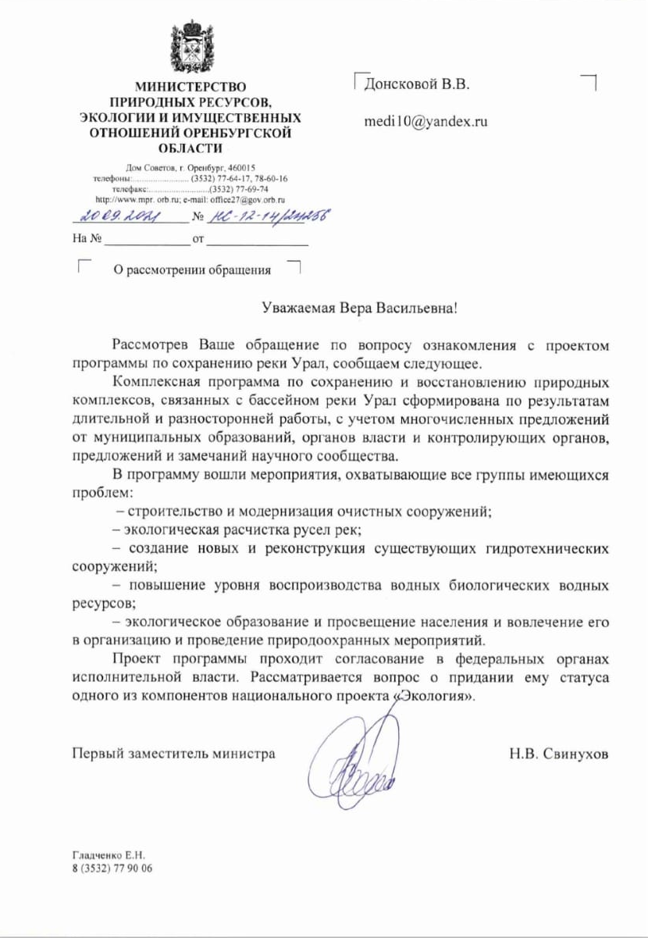
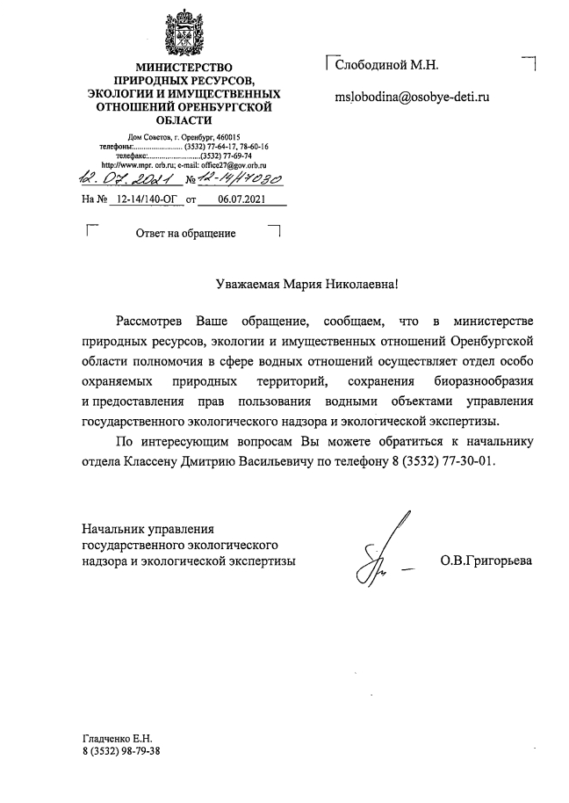
Подготовка (май-август)
СПАСТИ УРАЛ
Серия официальных запросов в Минприроды Оренбургской области.
Публикации о ретро-выставке и о программе спасения р. Дон,
принятой Правительством в июне 2021.

Slide 7
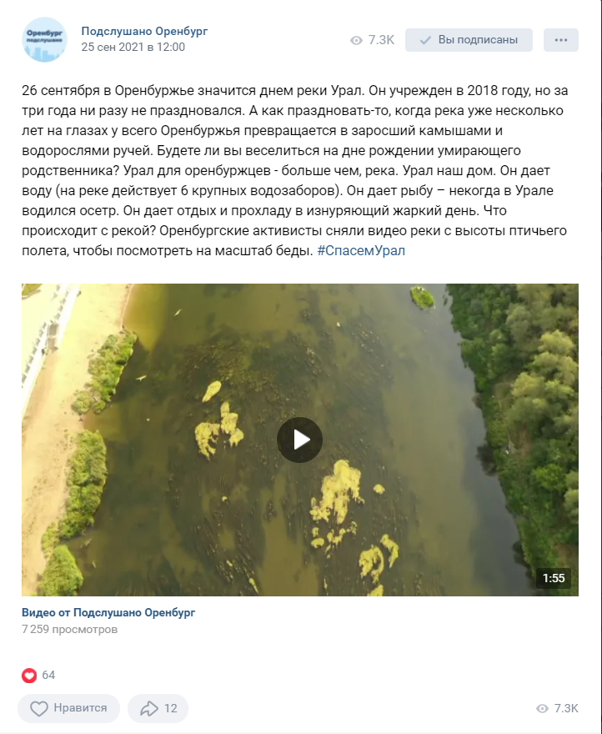
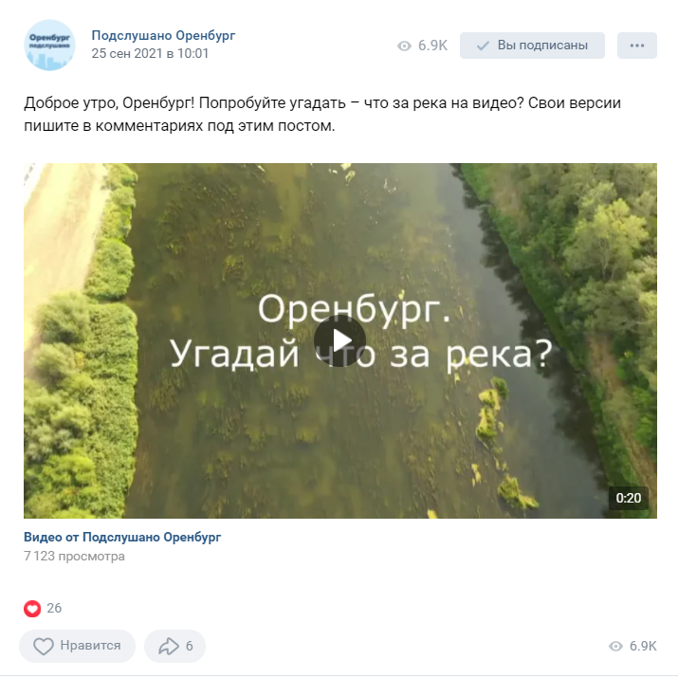
ЭЛЕМЕНТЫ СОЦИАЛЬНОЙ КАМПАНИИ
СПАСТИ УРАЛ
25 сентября мы запустили нашу социальную кампанию из 5-ти постов
в одном из популярных пабликов – «Подслушано Оренбург».
Ролики-тизеры: Урал с высоты птичьего полета.

Slide 8
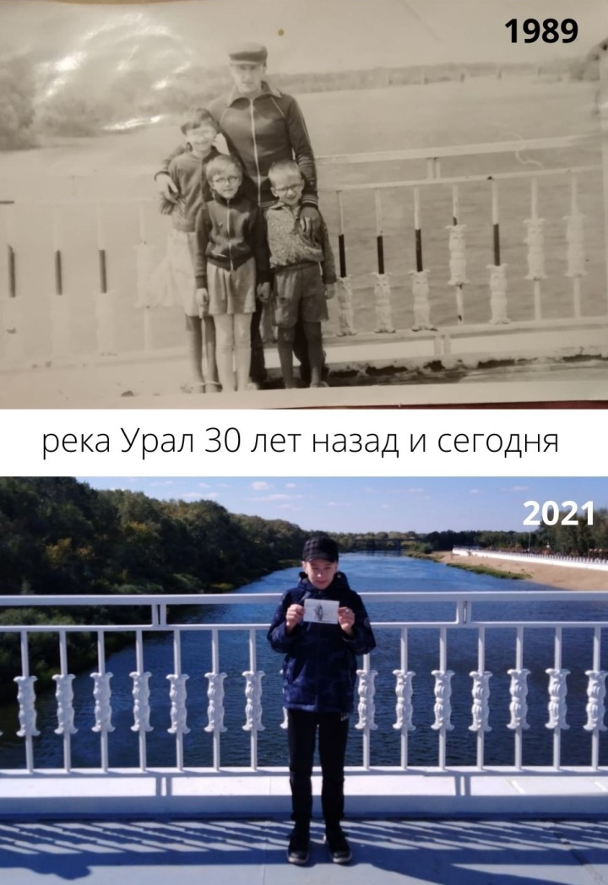
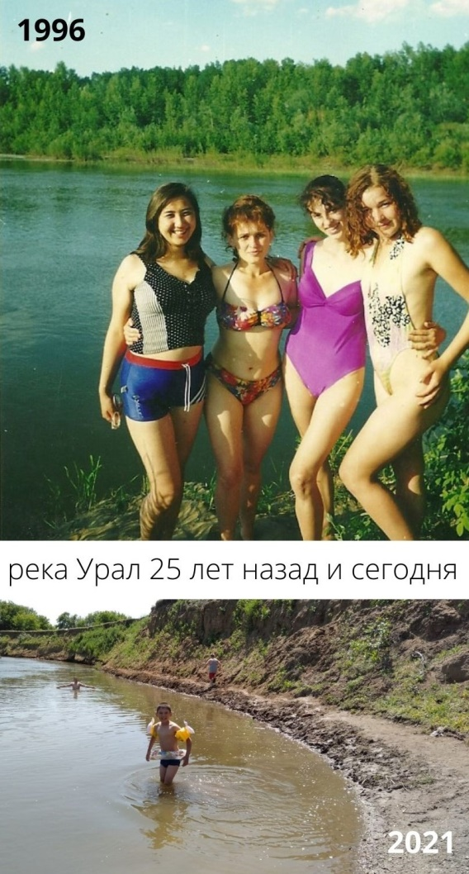
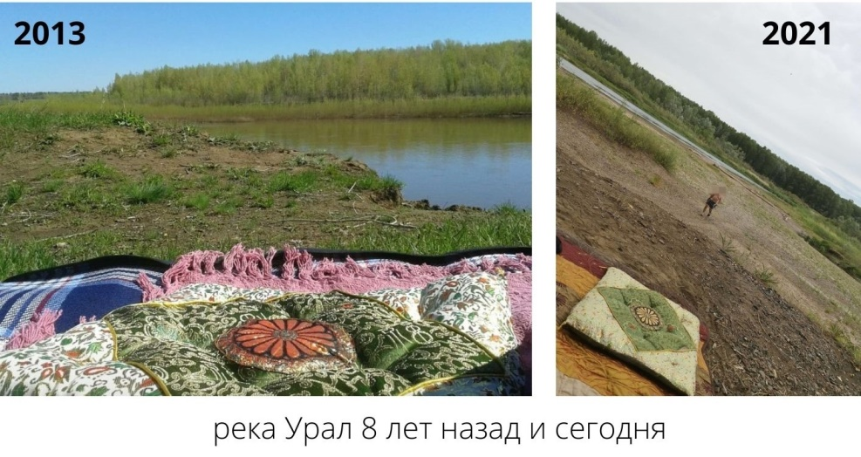
ЭЛЕМЕНТЫ СОЦИАЛЬНОЙ КАМПАНИИ
ЧТО СДЕЛАЛИ?
СПАСТИ УРАЛ
Ретро-выставка
оренбуржцев

Slide 9
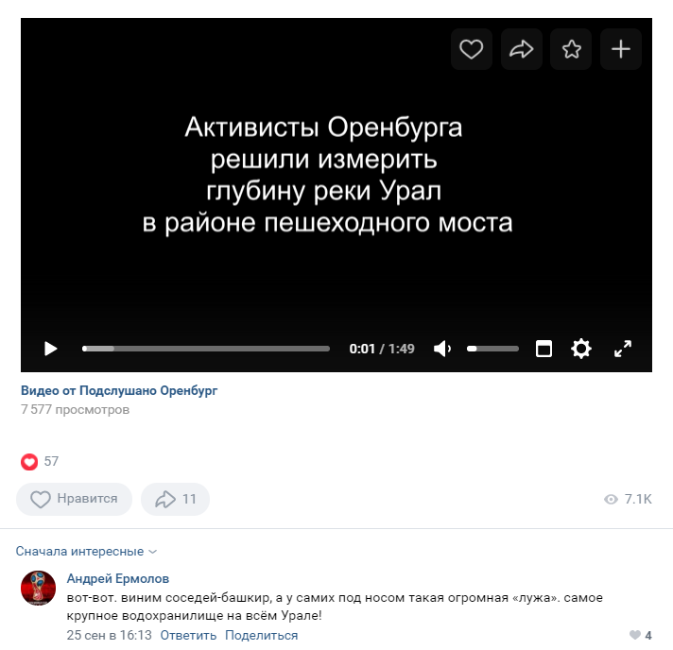
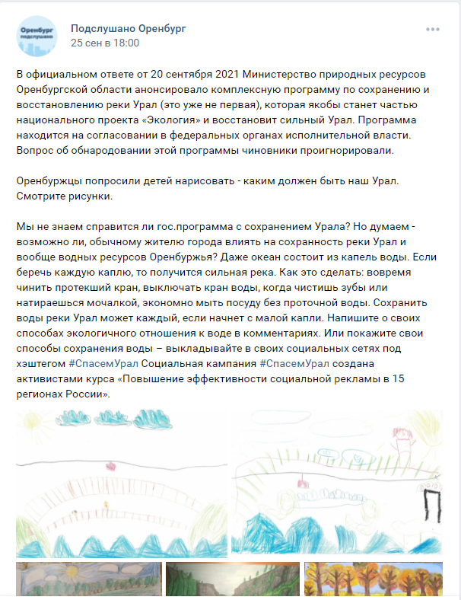
ЭЛЕМЕНТЫ СОЦИАЛЬНОЙ КАМПАНИИ
ЧТО СДЕЛАЛИ?
СПАСТИ УРАЛ
Ролик «Измеряем глубину Урала»
Выставка детских рисунков

Slide 10
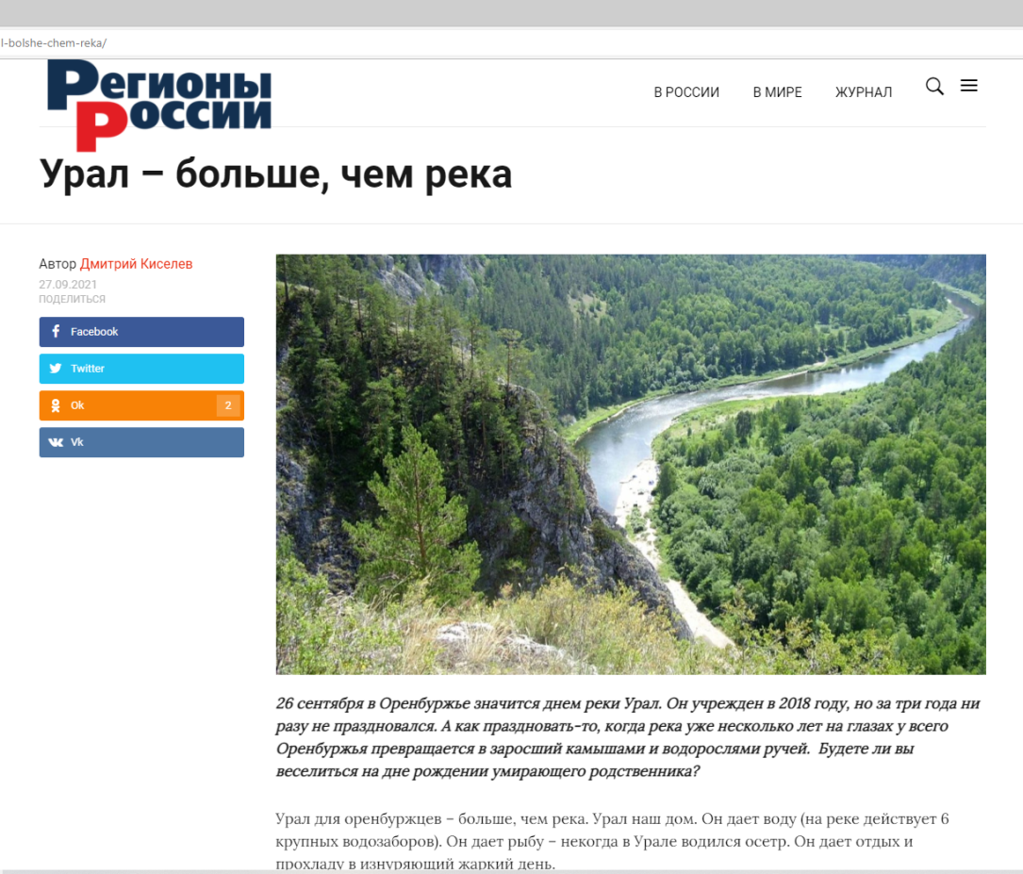
ЭЛЕМЕНТЫ СОЦИАЛЬНОЙ КАМПАНИИ
ЧТО СДЕЛАЛИ?
СПАСТИ УРАЛ
Публикация в федеральном издании Регионы России:

Slide 11
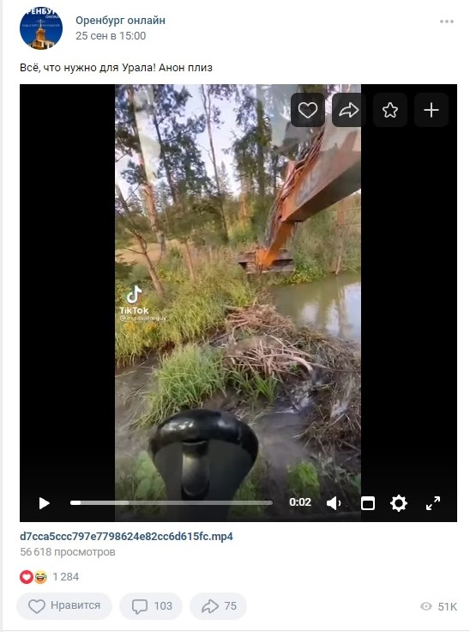
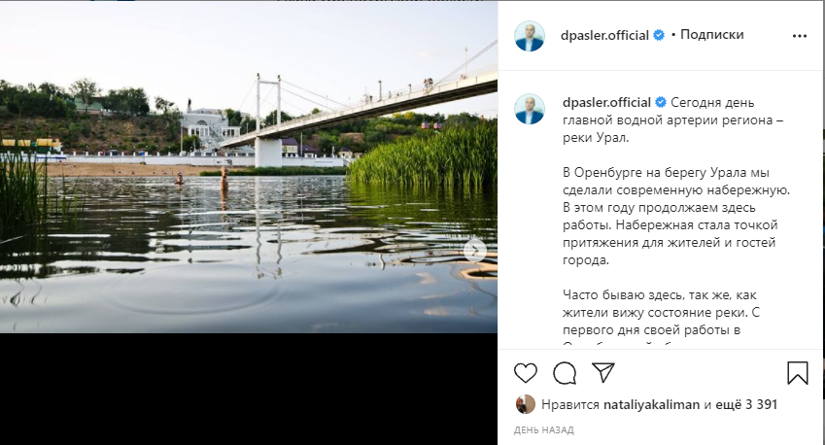
КАКОЙ ЭФФЕКТ?
СПАСТИ УРАЛ
Через 5 часов после запуска нашей социальной кампании
пространство интернета Оренбурга наполнилось публикациями о проблеме реки Урал:
Оренград
ВестиРама
Риа56
56orb
1743.ru
В предыдущие годы в день реки Урал выходило – не более двух публикаций

Slide 12
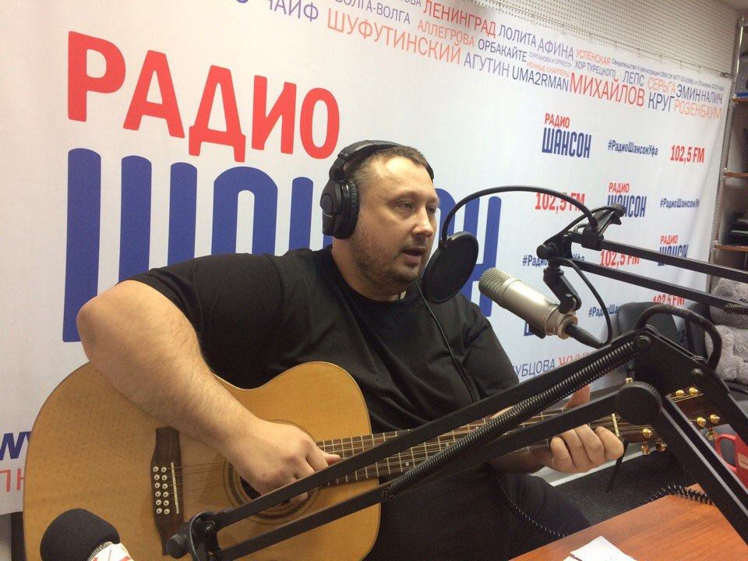
КАКОЙ ЭФФЕКТ?
СПАСТИ УРАЛ
В этот же день с нашей командой
связался оренбургский бард Алексей Терский,
который написал песню «Живи Урал»
и предложил совместно сделать клип

Slide 13
СПАСТИ УРАЛ
КОЛИЧЕСТВО ПРИНЯТЫХ ПОЛИТИЧЕСКИХ РЕШЕНИЙ:
25 сентября 2021 Губернатор Оренбургской области анонсировал
принятие федеральной программы по спасению реки Урал
30 сентября 2021 Оренбургом инициировано заседание
Бассейнового совета Уральского бассейнового округа
при участие еще 5-ти субъектов РФ, где протекает река Урал.
30 сентября 2021 на Форуме межрегионального сотрудничества России и Казахстана
Владимир Путин и Касым-Жомарт Токаев одной из тем обсуждения стала –
обмеление реки Урал и угрозы для жителей.
Местом проведения следующего форума планируется выбрать Оренбург.

Slide 14
СПАСТИ УРАЛ
Что еще хотим сделать?
Стикер-паки «Вернем осетра в Урал»
Экомульт «Сила Урала»
Басня об Урале
Ролик «Живой памятник» - Валерий Чкалов рассуждает
Билборды Урал 2022-2222
Ролик «Урал - мой дом» (селебрити)

Slide 15
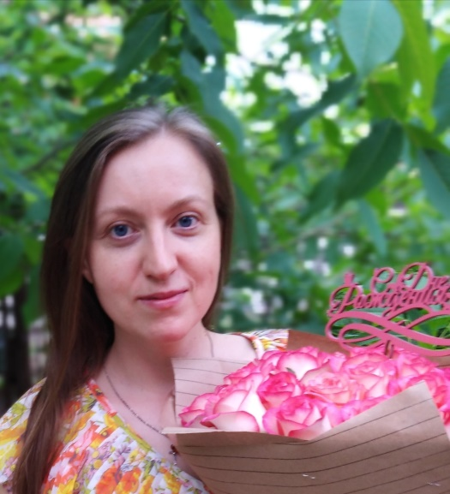
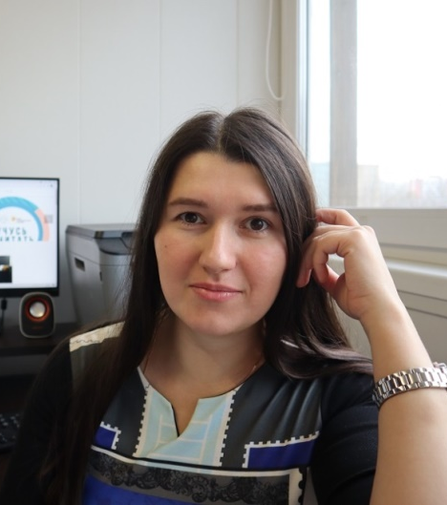
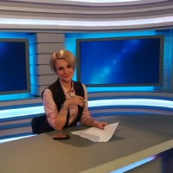
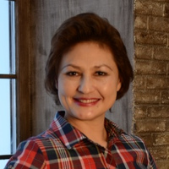
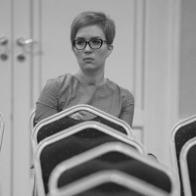
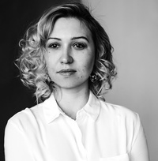
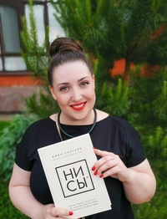
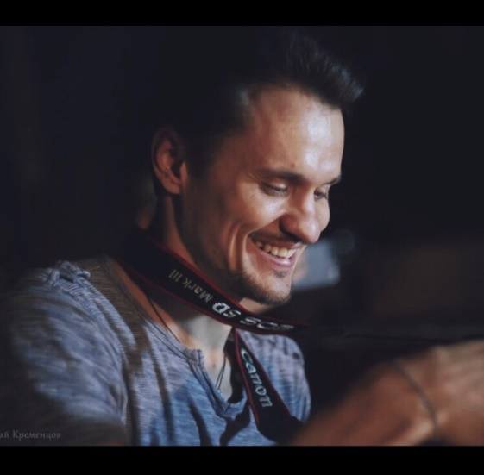
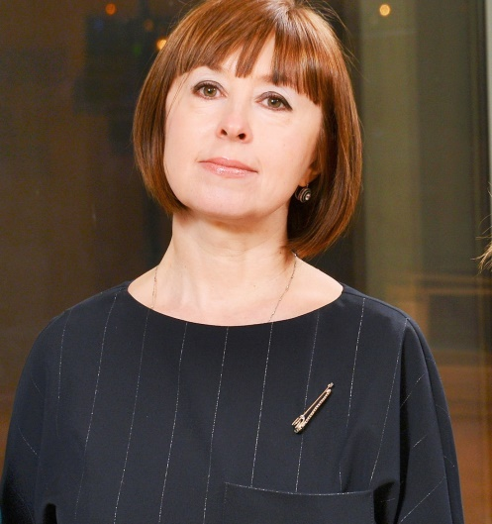
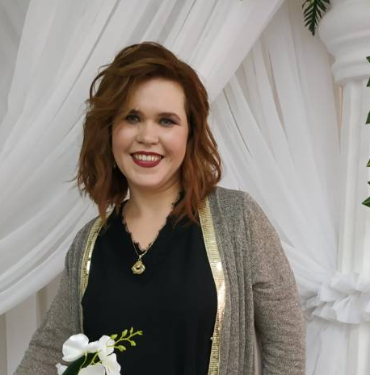
Оренбургская область
89534523180
СПАСТИ УРАЛ

